Slide 1
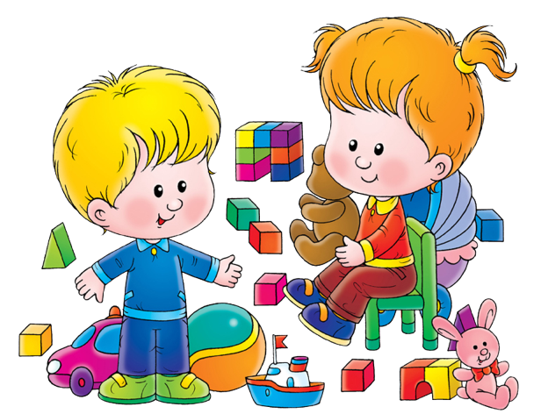
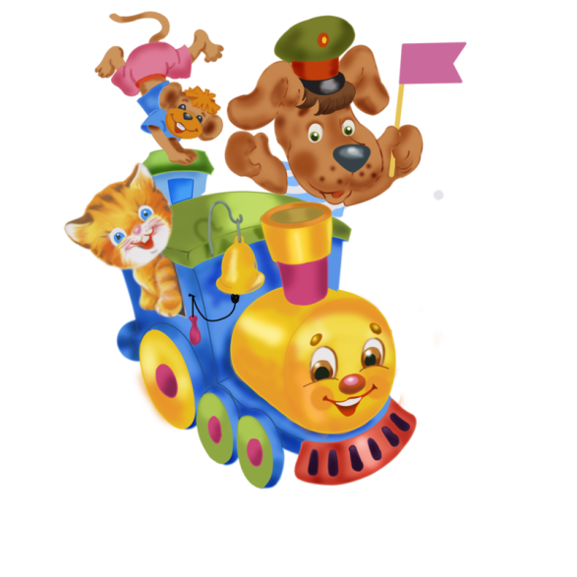
Логопедическая игра 2015
«Магазин игрушек»

Slide 2
Цель игры: автоматизация звука «Л» в позиции начала и середины слова Правила игры: Назови картинку, выделяя голосом звук «Л», и только потом щелкай ЛЕВОЙ кнопкой мыши по картинке.

Slide 3
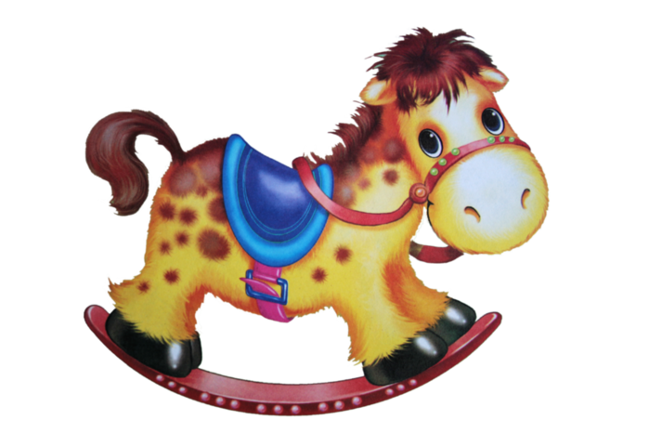
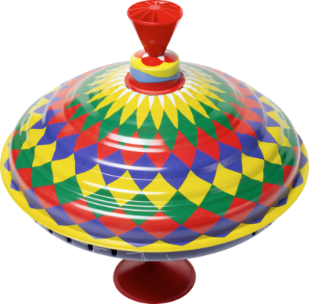
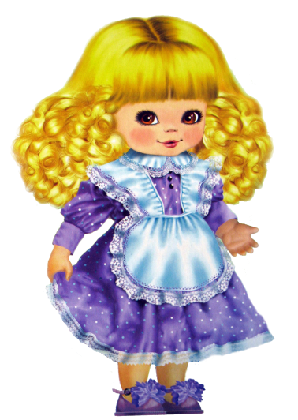
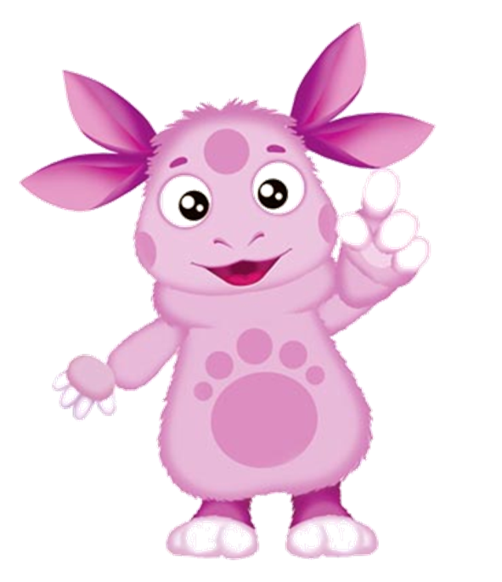
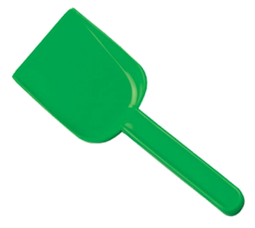

Slide 4
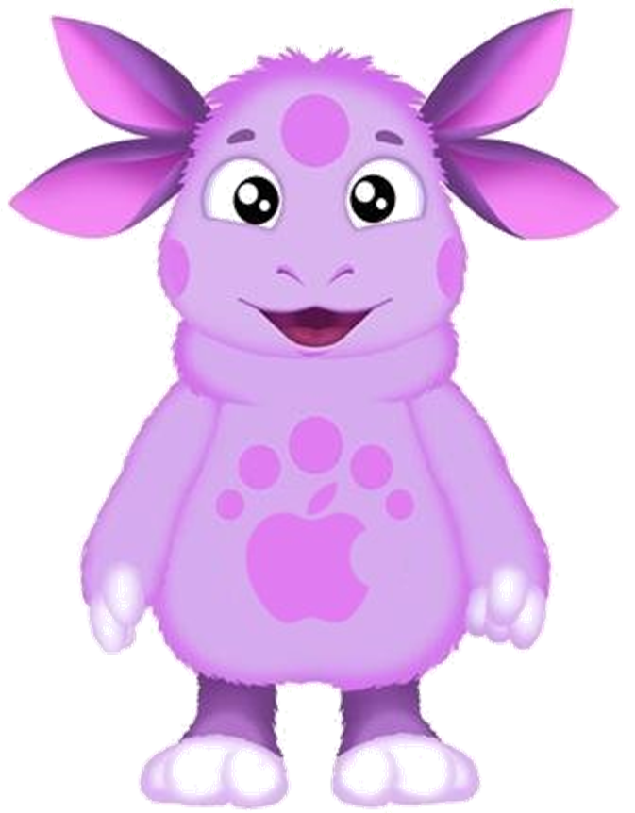
Поздравляю!
Я очень горжусь тобой!
Это твоя победа!

